Slide 1

《花类药物-丁香》
《天然药物学》
药学系 中药教研室 彭孝鹏老师

Slide 2
丁香
01
药材来源
目录
02
采制
CONTENT
03
药材及产销
04
性状鉴别
05
性味及功效

Slide 3

药材来源
01

Slide 4
药材来源
丁 香
[来源] 本品为桃金娘科植物丁香树（丁香）的干燥花蕾。

Slide 5
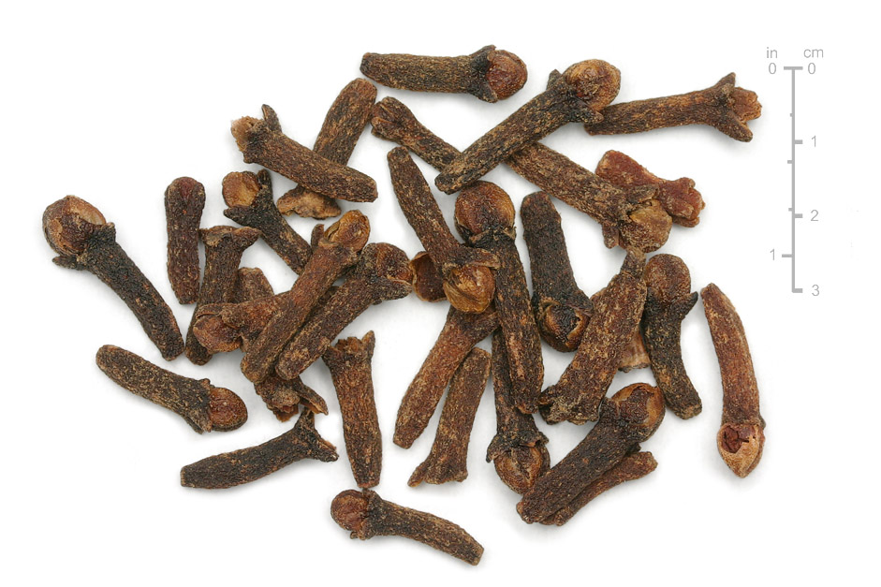

Slide 6
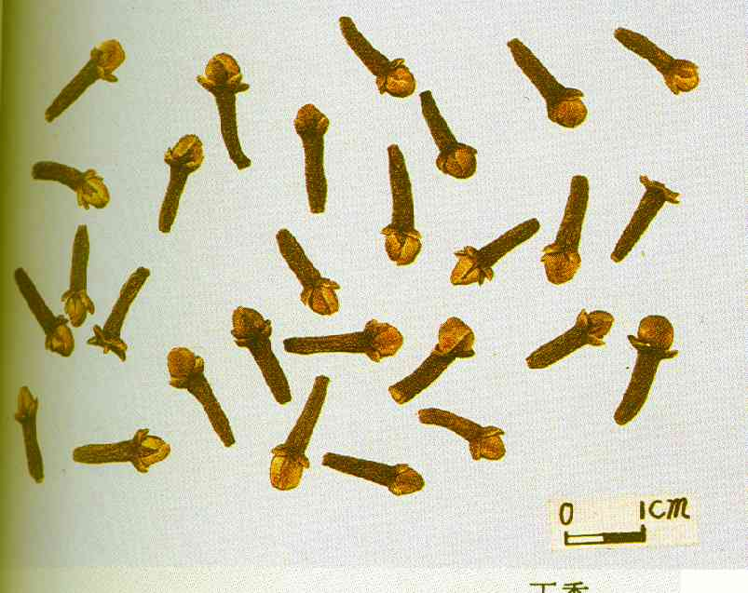

Slide 7
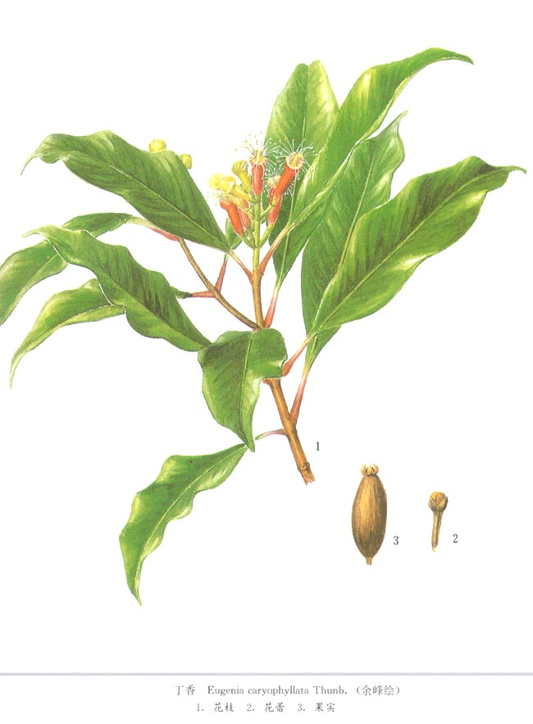

Slide 8
采制
02

Slide 9
采制
一般于9月至次年3月间 ，花蕾由青转为鲜红色时采收。采下后除去花梗，晒干即可。

Slide 10
药材及产销
03

Slide 11
药材及产销
丁香Flos Caryophylli (Caryophyllum别名：公丁香) 主产于坦桑尼亚的桑哈巴尔岛以及马来亚，印尼等地。销世界各地，我国海南省及雷州半岛有少量出产。

Slide 12
性状鉴别
04

Slide 13
性状鉴别
公丁香
1、全形呈研杆状，表面深棕色，上部花蕾球形，下部花托类圆柱形。
2、萼片4枚，肥厚。花冠4片，覆瓦状排列。雄蕊多数向内弯曲于花蕾中。
3、香气浓郁，尝之味辣麻舌。
4、投入水中，花托垂直向下(提示未去油)。
以入水下沉，形态完整，香气浓烈者为佳。
挥发油>16% 水分<12%

Slide 14
性状鉴别
母丁香
1、药材呈棕色至深棕色，长椭圆形或纺缍形，顶端有4片宿存的萼片，基部常具短果柄。
3、气味较弱。
4、油性较弱。

Slide 15
性味及功效
05

Slide 16
性味及功效
味辛，性温。归脾、胃、肾经，有温中降逆、补肾助阳的功能。
用于脾虚寒、呃逆、呕吐、食少泄泻、心腹冷痛、肾虚阳痿等证。用量：1～3g。

Slide 17
《花类药材-丁香》
《天然药物学》
敬请关注下一节内容
《花类药材-红花》

